Slide 1
Arquitectura de Computadores
Yadran Eterovic S. (yadran@ing.puc.cl / yadran@uc.cl )

Slide 2
La inceíblemente vital industria de la tecnología de la información
Entre 1978 y 2018, el desempeño de los computadores aumentó unas 50 mil veces:
comparando el VAX 11/780 de 5 MHz con el Intel Core i7 de 4 núcleos de 4.2 GHz
Un teléfono celular que hoy cuesta 500 dólares tiene el mismo desempeño que el computador más rápido del mundo de hace 30 años y que costaba 50 millones de dólares
Si otras tecnologías hubieran progresado a la misma tasa:
volar de Nueva York a Londres en un segundo y por 10 pesos
tener un auto capaz de correr a 30,000 km/h y de rendir 400,000 km por litro, y que cuesta 1,000 pesos

Slide 3
La cuarta revolución de la civilización
La cuarta revolución de la civilización:
la revolución de la agricultura (circa 10,000 a. C.)
la revolución de la escritura (circa 3,100 a. C.)
la revolución industrial (1760–1840)
la “revolución de la información”, liderada por los computadores (hoy)
La investigación científica:
científicos teóricos
científicos experimentales
científicos computacionales
En los últimos 25 – 30 años:
la Web
los motores de búsqueda
los teléfonos celulares/smartphones
… y estamos “ahí” de:
anteojos para realidad aumentada
autos que se conducen a sí mismos
la desaparición del dinero en efectivo

Slide 4
Los computadores son usados en varias clases disímiles de aplicaciones
Computadores personales (PCs)
Servidores
Computadores embebidos
Dispositivos móviles personales (PMDs)
Computación “en la nube”
... pero todas comparten un conjunto común de tecnologías de hardware —que vamos a estudiar en este curso

Slide 5

El computador personal (PC) —notebook o laptop— es el tipo de computador más comúnmente reconocible: énfasis en buen desempeño para usuarios individuales a bajo costo

Slide 6
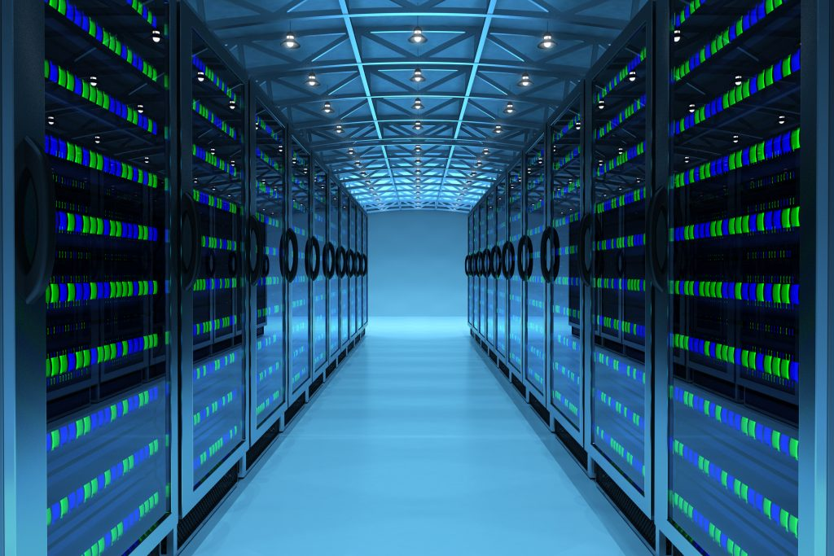
Los servidores están orientados a ejecutar altas cargas de trabajo—p.ej., una aplicación científica compleja, o muchos trabajos pequeños, en el caso de un servidor web—y en general son accesibles sólo a través de una red:
misma tecnología que los PCs, pero mucha mayor capaci-dad de computación, almacenamiento e i/o + énfasis en confiabilidad
Van desde (un poco más que) un computador de escritorio (sin pantalla ni teclado), de mil dólares
... hasta un supercomputador, con cientos de miles de procesadores y muchos terabytes de memoria, de cientos de millones de dólares

Slide 7
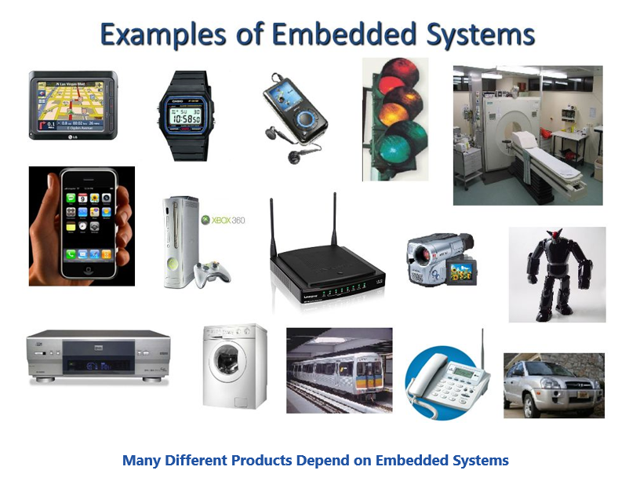
Sistemas embebidos
Los computadores embebidos están dentro de otro dispositivo y ejecutan una aplicación predeterminada
Son la clase más grande de computado-res y abarcan el rango más amplio de tipos de aplicaciones y de desempeños

Slide 8
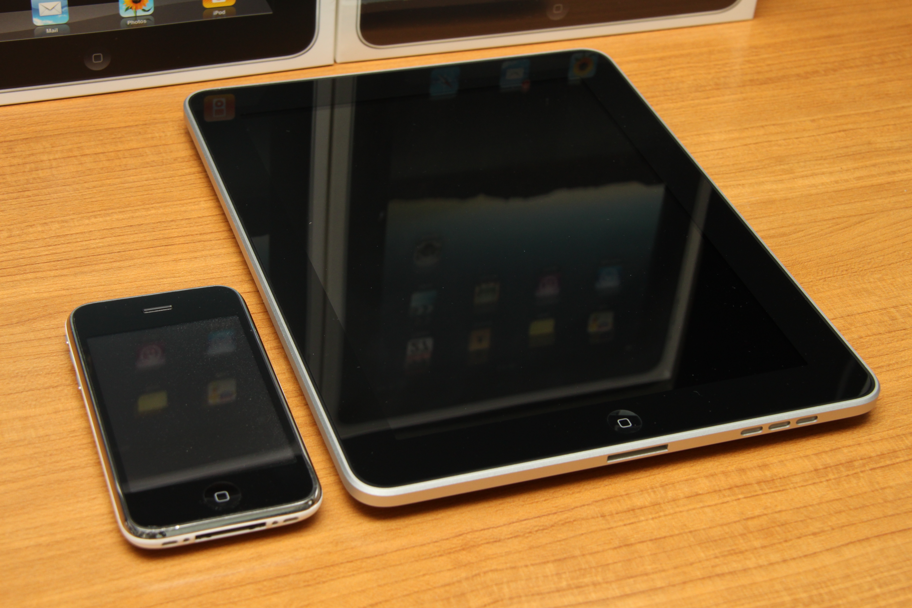
Los PMDs son dispositivos inalámbricos pequeños, sin teclado ni mouse —p.ej., smart phones y tablets— que se conec-tan a la Internet, usan baterías, y se les instala software mediante la descarga de apps
By Yutaka Tsutano from Lincoln, United States - iPad &amp; iPhoneUploaded by Mewtu, CC BY 2.0, https://commons.wikimedia.org/w/index.php?curid=10109134

Slide 9
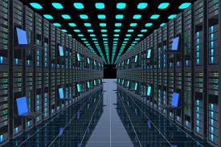
Cloud computing (computación “en la nube”) es la versión moder-na de los servidores convencionales, consistente en datacenters gigantes, llamados Warehouse Scale Computers (WSCs).
P.ej., Amazon, Google, Microsoft construyen WSCs con decenas de miles de servidores, y arriendan parte de esta capacidad a com-pañías que a su vez ofrecen software como servicio (SaaS) a PMDs (una parte de la aplicación corre en la nube y la otra en el PMD)
The Cloud Computing Era Could Be ...
wired.com

Slide 10
El hardware de todo computador (smart phone, PC, servidor, ...) ejecuta cuatro funciones básicas
Ingresar o recibir (input de) datos
Emitir o enviar (output de) datos
Procesar datos
Almacenar datos
En este curso estudiaremos cómo se llevan a cabo estas funciones

Slide 11
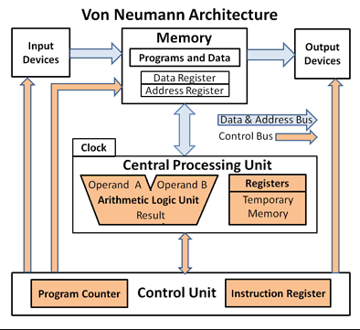
Componentes típicas de un computador: • CPU • control unit • memoria • input / output • datapath

Slide 12
Un computador ejecuta aplicaciones complejas … ejecutando instrucciones muy simples
Una aplicación típica (procesador de palabras, sistema de email, ...):
millones de líneas de código
+ librerías de software que implementan funciones complejas
Pero … el hardware de un computador sólo puede ejecutar instruc-ciones de “bajo nivel” muy simples:
sumar dos números
revisar un número para ver si es cero
copiar datos desde una parte de la memoria a otra

Slide 13
Para “hablarle” al hardware electrónico, hay que enviarle señales eléctricas
Las señales más simples y fáciles de distinguir son on y off :
… ➔ el alfabeto del computador tiene solo dos letras, cuyos símbolos son los números 0 y 1
… ➔ cada letra es un dígito binario, o bit
Los comandos —instrucciones de máquina— son secuencias de bits que el computador entiende y obedece:
p.ej., 1001010100101110 le dice al computador que sume dos números
Los primeros programadores se comunicaban con los computadores usando directamente estas secuencias de dígitos binarios

Slide 14
El lenguaje simbólico es el lenguaje de ensamble, o assembly El lenguaje bina-rio es el lenguaje de máquina
Luego, los programadores inventaron notaciones más cercanas a nuestra forma de pensar; p.ej.:
add A,B podría ser la representación simbólica de la instrucción anterior
… e inventaron programas computacionales —el ensamblador o assembler— para traducir esta notación simbólica a la binaria:
el assembler traduce add A,B a 1001010100101110
Es decir, ¡los programadores usaron el computador para que los ayudara a programar el propio computador!

Slide 15
El compilador traduce un programa escrito en un lenguaje de alto nivel a instrucciones que el hardware puede ejecutar
swap(size_t v[], size_t k):
size_t temp
temp = v[k]
v[k] = v[k+1]
v[k+1] = temp
compilador
programa en lenguaje
de alto nivel (C)
swap:
slli x6,x11,3
add x6,x10,x6
lw x5,0(x6)
lw x7,4(x6)
sw x7,0(x6)
sw x5,4(x6)
jalr x0,0(x1)
programa en lenguaje
assembly RISC-V
programa en lenguaje de
máquina binario RISC-V
0000 … 010011
0000 … 110011
0000 … 000011
0000 … 000011
0000 … 100011
0000 … 100011
0000 … 100111
assembler
cada línea (instrucción) tiene 32 bits de largo

Slide 16
Temario
Números enteros y de punto flotante: representación, almacenamiento y operaciones
Lógica digital, circuitos combinacionales y la ALU
Circuitos secuenciales, registros y memorias
El computador básico: componentes, instrucciones y su ejecución, el datapath, control de flujo, y subrutinas
Control de flujo, subrutinas
La arquitectura del set de instrucciones (ISA)
Pipelining
Memoria principal, caches y memoria virtual
Input/output: dispositivos, comunicación con CPU y memoria
Paralelismo (más allá de pipelining)

Slide 17
Evaluación
Dos interrogaciones (escritas):
I1: 14 octubre, 20%
I2: 6 diciembre, 20%
Proyecto:
a lo largo del semestre, 40%
Dos actividades en clase:
11 septiembre, 10%
23 octubre, 10%
Exigencias para aprobar el curso:
nota promedio de interrogaciones ≥ 3.7
nota Proyecto ≥ 3.7

Slide 18
Este curso suscribe el código de honor de la universidad
http://www.uc.cl/codigo-de-honor/
Copias y otras faltas a la honestidad académica serán sancionados con nota final NF = 1.1 en el curso

Slide 19
Bibliografía
“Apuntes”, de Alejandro Echeverría y Hans Löbel, “Clases” y otros, disponibles en el sitio del curso
D.A. Patterson, J.L. Hennessy, Computer Organization and Design risc Edition: The Hardware Software Interface (2nd ed.), Morgan Kaufmann (Elsevier) 2021
A.S. Tanenbaum, T. Austin, Structured Computer Organization (6th ed.), Pearson Education Limited 2013

